Slide 1
Призентація з біології учениці 9-А класу Короткової Христини

Slide 2
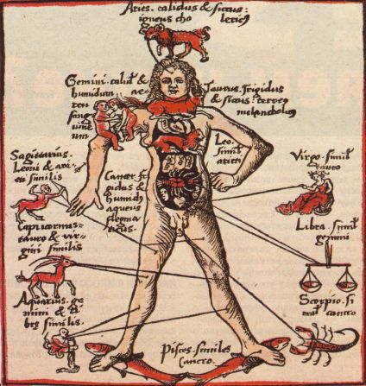
Здоровье по зодиакам

Slide 3
Овен (21.03 – 20.04)
Notes:
Типичный Овен обладает отменным здоровьем, но легко раним эмоционально из-за нервного типа характера. Следует избегать излишней физической нагрузки, болезней глаз, носоглотки, ушей. Следует избегать излишней физической нагрузки, болезней глаз, носоглотки, ушей.

Slide 4
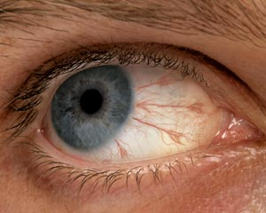
Болезни:
приступы мигрени;
невралгия лицевых нервов, нервный тик;
головокружения.

Slide 5
Слабые места:
Голова, лицо
мозг, кости черепа;
глаза, уши, нос,
гайморовы пазухи;
верхняя челюсть.

Slide 6
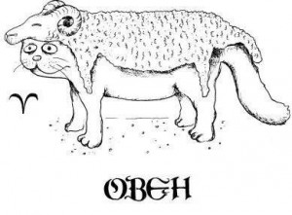
Советы:
Следите за здоровьем зубов и десен;
не простужайте голову;
не злоупотребляйте алкоголем;
не доводите себя до стресса.

Slide 7
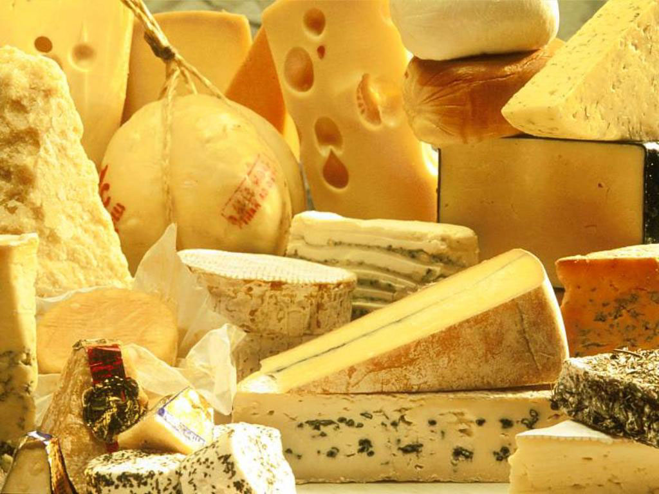
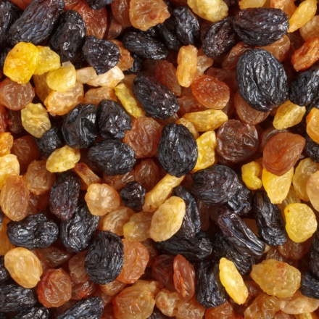
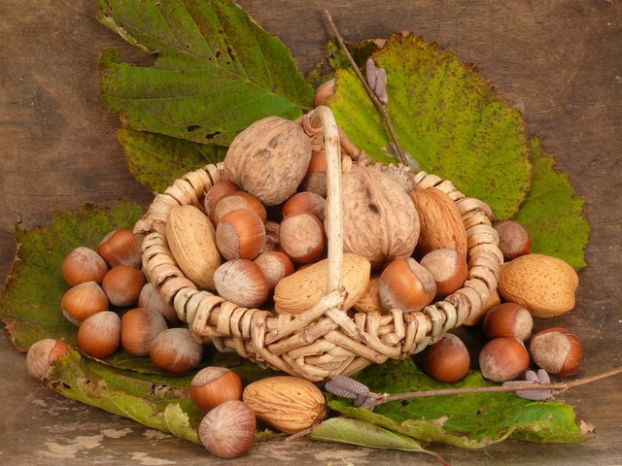
Рацион:
сыры, творог, яйца, бананы;
грецкие орехи, фундук;
помидоры, перец, имбирь;
сельдерей, лук, чеснок;
изюм.
Notes:
Овны, эти продукты питания, особенно будут полезны вашему знаку зодиака: сыры, творог, яйца, бананы, грецкие орехи, фундук, помидоры, перец, имбирь, сельдерей, лук, чеснок, изюм.

Slide 8
Телец (21.04 – 20.05)
Notes:
Тельцы болеют не часто, но если болезнь настигла, то лечиться не спешат, в силу своей лености.

Slide 9
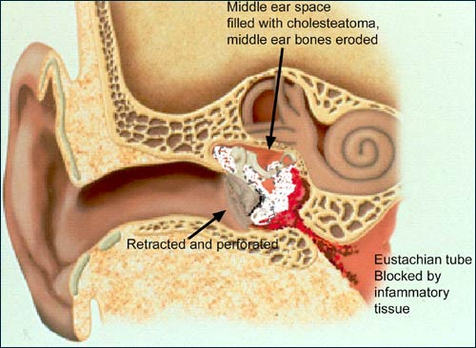
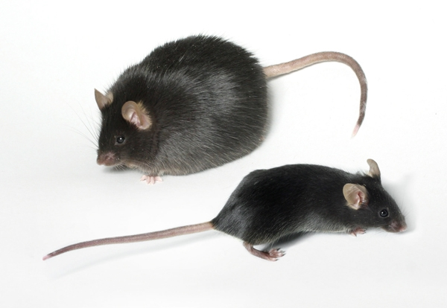
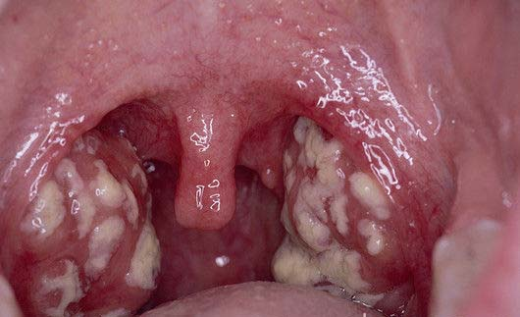
Болезни:
Ангина;
Отит;
Остеохондроз, ревматизм;
Заболевания лимфатических узлов шеи;
Ожирение.

Slide 10
Слабые места:
нижняя челюсть, шейные позвонки и подъязычная кость;
язык, шея, глотка, пищевод, трахея, миндалины;
щитовидная, паращитовидная и вилочковая железы;
шейный отдел спинного мозга;
сонная артерия.

Slide 11
Советы:
больше уделяйте внимания физическим нагрузкам, ведите подвижный образ жизни;
соблюдайте умеренность в еде.

Slide 12
Рацион:
морковь, картофель;
укроп, шпинат;
фасоль;
ежевика, виноград, гранат, вишня, крыжовник, яблоки;
грецкие орехи.
Notes:
Из продуктов Тельцам показаны: морковь, картофель, укроп, шпинат, фасоль, ежевика, виноград, гранат, вишня, крыжовник, яблоки, грецкие орехи.

Slide 13
Близнецы (20.05 – 21.06)
Notes:
Их конституция слаба. В большинстве своем Близнецы не имеют тенденций к увеличению веса, поэтому им не нужно придерживаться строгих диет. Некоторые из них до конца жизни остаются очень худыми. Близнецы - трудоголики, они часто забывают отдыхать, а это бессонница и умственное напряжение.

Slide 14
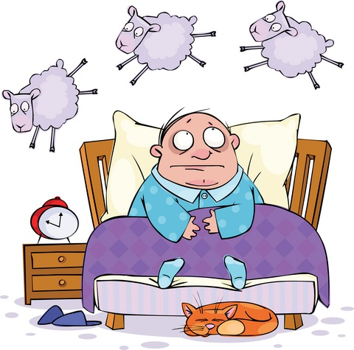
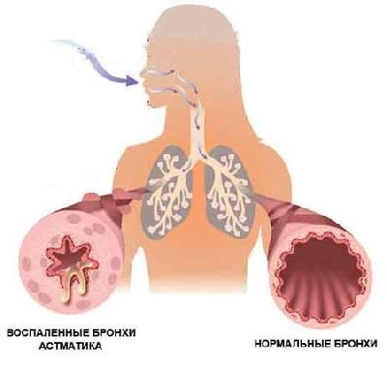
Болезни:
Неврозы;
расстройства сна;
нарушения речи, бронхиты.

Slide 15
Слабые места:
плечи, предплечья;
руки и кисти рук, пальцы;
бронхи, легкие.

Slide 16
Советы:
научитесь отдыхать, не допускайте нервного перенапряжения;
чаще бывайте на свежем воздухе.

Slide 17
Рацион:
морковь, стручки фасоли;
укроп, петрушку;
инжир, персики, абрикосы, груши, виноград;
грибы;
фундук.
Notes:
Включите в свой рацион: морковь, стручки фасоли, укроп, петрушку, инжир, персики, абрикосы, груши, грибы, виноград, фундук.

Slide 18
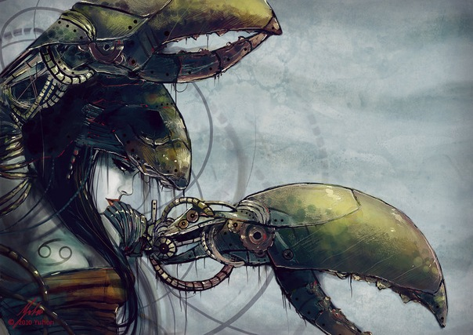
Рак (22.06 — 22.07)

Slide 19
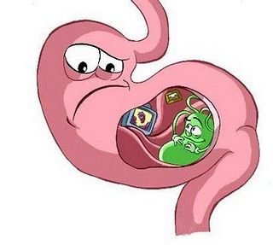
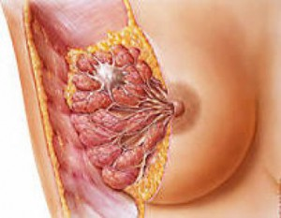
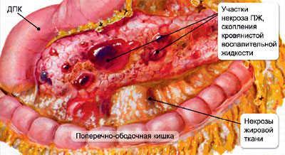
Болезни:
Гастрит;
Мастит;
панкреатит;
плеврит, геморрой;
варикозное расширение вен.
Notes:
Легкая возбудимость может также привести к гастриту, кашлю, ослаблению зрения. Нередки отравления некачественными продуктами.

Slide 20
Слабые места:
молочные железы, грудная клетка и ребра;
грудина;
Желудок;
диафрагма.

Slide 21
Советы:
пейте больше жидкости;
соблюдайте умеренность в еде;
побольше оптимизма.

Slide 22
Рацион:
Яблоки;
огурцы, тыкву, капусту, редис, свеклу;
лук, петрушку;
ежевику, землянику;
изюм.
Notes:
Ешьте: яблоки, огурцы, тыкву, капусту, редис, свеклу, лук, петрушку, ежевику, землянику, изюм.

Slide 23
Лев (23.07 — 23.08)
Notes:
У Львов редко бывают хронические обострения, но зато преследуют переломы и инфекционные заболевания.

Slide 24
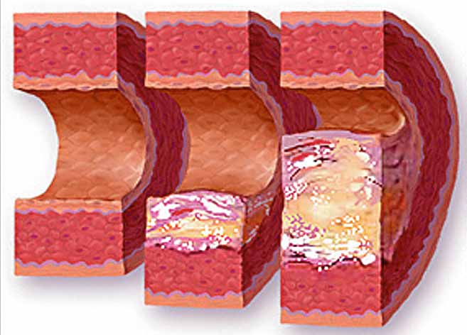
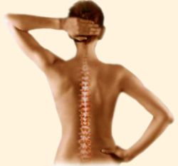
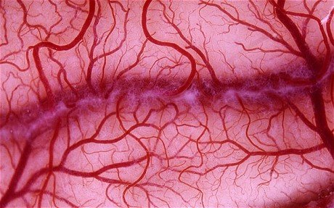
Болезни:
заболевания кровеносной системы;
спазмы мелких и средних сосудов, судороги ;
инфарктам или инсульту;
радикулит и хондроз.
Notes:
Следует опасаться болей в спине и легких, в позвоночнике, заболеваний сердца и крови, судорог, желтухи и болезней глаз.

Slide 25
Слабые места:
сердце и отходящие от него крупные сосуды;
грудной отдел позвоночника и спинного мозга;
диафрагма, часть пищевода.

Slide 26
Советы:
остерегайтесь ушибов;
не стоит злоупотреблять алкоголем;
научитесь расслабляться, после трудового дня.

Slide 27
Рацион:
картофеля, капусты, перца;
гороха, кукурузы, чечевицы;
грецкие орехи, миндаль;
изюм;
виноград.
Notes:
Готовьте блюда из: картофеля, капусты, перца, гороха, кукурузы, чечевицы. Не забудьте - грецкие орехи, миндаль, изюм, виноград.

Slide 28
Дева (24.08 — 23.09)

Slide 29
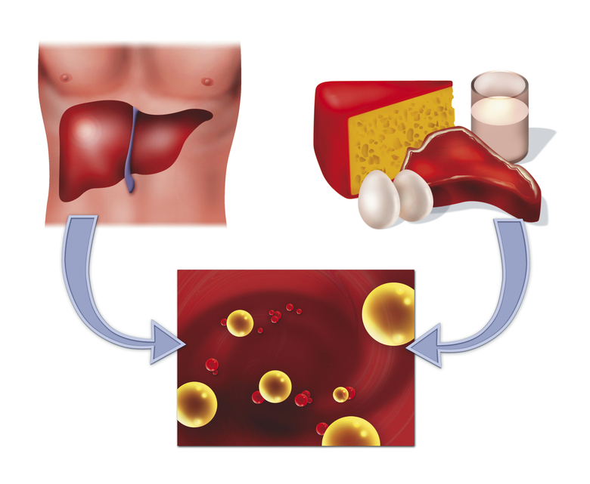
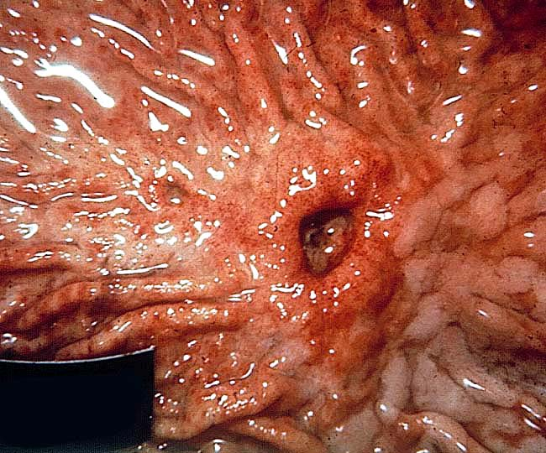
Болезни:
гастрит;
язва желудка;
спаечная болезнь;
Заболевания печени.
Notes:
Этот знак вполне обоснованно можно назвать самым здоровым из всех. Хотя абсолютно здоровых людей не существует. Поэтому Девы предрасположены к кишечным расстройствам, запорам, коликам, непроходимости кишечника, диарее, различным заболеваниям печени. У них также слабые лимфатические узлы.

Slide 30
Слабые места:
система пищеварения;
поясничный отдел позвоночника и спинного мозга;
верхнюю часть живота (до пупка);
кишечник (кроме прямой кишки);
брюшина.

Slide 31
Советы:
регулярно бывайте на свежем воздухе, но старайтесь не простужаться;
придерживайтесь здорового питания;
избегайте блюд, сдобренных большим количеством специй.

Slide 32
Рацион:
почти все крупы;
петрушка, тмин, укроп;
морковь;
виноград, яблоки, груши, черника, инжир;
фенхель.
Notes:
Ваши продукты: почти все крупы, петрушка, тмин, укроп, морковь, виноград, яблоки, груши, черника, инжир, фенхель.

Slide 33
Весы (24.09 — 23.10)
Notes:
Вам не грозит нервное расстройство и физическое переутомление. Весы любят вкусно поесть и много выпить, а это - лишний вес, болезни почек и печени, мигрень.

Slide 34
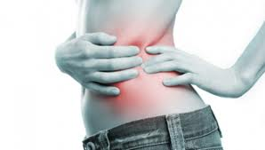
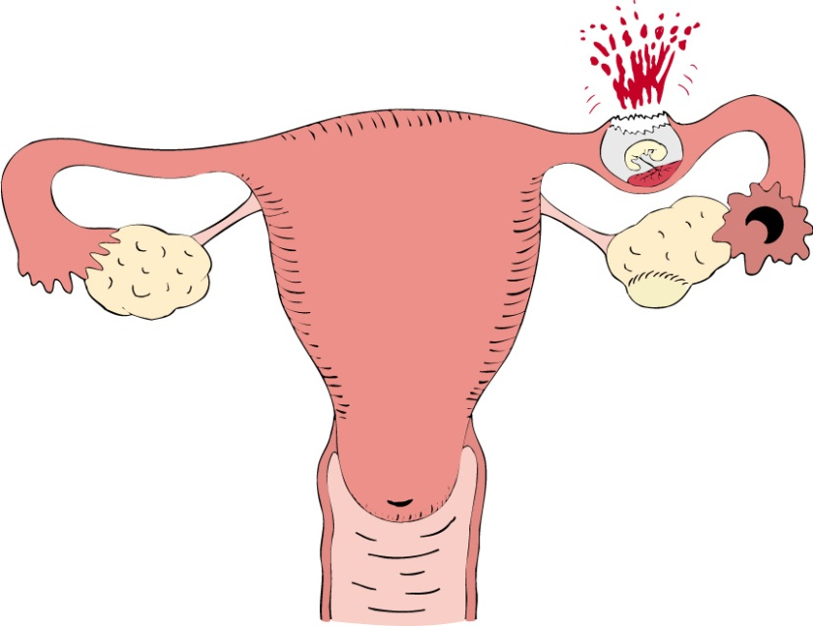
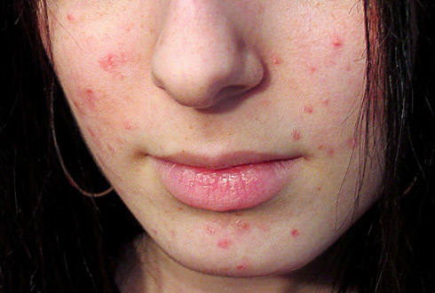
Болезни:
Почечные колики;
Внематочная беременность;
Болезни кожи.
Notes:
Их главные враги – холод и сырость. Во время болезни любят чувствовать заботу, внимание и сочувствие. Наиболее уязвимые части организма Весов – почки и поясница. Часто бывают почечные колики, внематочная беременность и болезни кожи.

Slide 35
Слабые места:
поясница, верхняя часть таза;
Почки;

Slide 36
Совет:
не употребляйте в большом количестве соли, уксуса, цитрусовых и алкоголя;
хотя бы раз в месяц делайте массаж.

Slide 37
Рацион:
редис, кукуруза;
шпинат, сельдерей;
пшеница, фасоль, бобы;
виноград, абрикос, клубника, гранаты, вишня, рябина;
грецкие орехи.
Notes:
Весам показаны следующие продукты: редис, кукуруза, шпинат, сельдерей, пшеница, фасоль, бобы, виноград, абрикос, клубника, гранаты, вишня, рябина, грецкие орехи.

Slide 38
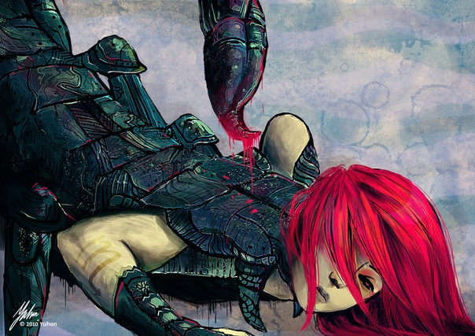
Скорпион (24.10-22.11)
Notes:
Скорпионы болеют редко, но так как не любят лечиться у врачей, то болеют тяжело. Как правило, у Скорпионов плохой сон, головные боли и нервные срывы. Бывают нарушения в работе кровеносной системы. Склонны к болезням горла, спины, ног, мочеполовых органов.

Slide 39
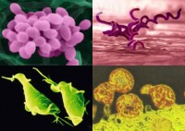
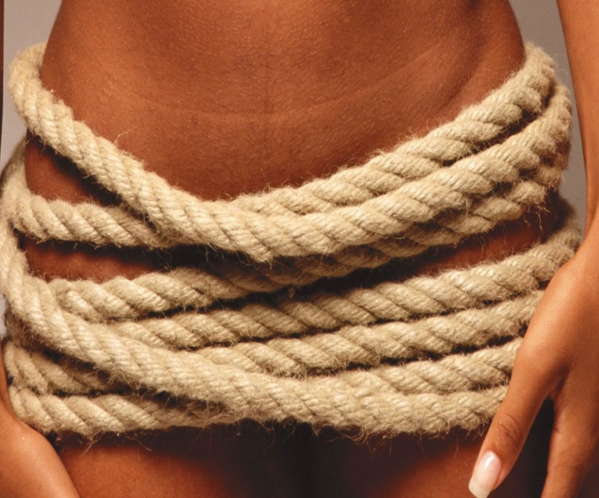
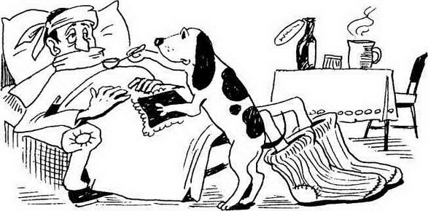
Болезни:
инфекциям, проникающим через половые органы;
ОРЗ;
гепатиты;
Болезни мочевого пузыря.

Slide 40
Слабые места:
промежность, прямая кишка;
органы выделительной системы;
у женщин — матка с придатками;
у мужчин — предстательная железа и семенные железы.
Notes:
Их очень трудно заставить лечиться, тяжело ухаживать за ними. Внимание! Скорпиону грозят опасность от огня и несчастные случаи, особенно в путешествиях.

Slide 41
Советы:
берегите нервную систему;
научитесь отдыхать;
в целях профилактики заболеваний кровеносной системы уменьшите потребление говядины и молочных продуктов.

Slide 42
Рацион:
редис, лук;
салат, базилик;
хрен, сельдерей;
шиповник, облепиха, лимон, имбирь;
Грибы;
грецкие орехи.
Notes:
Скорпионам лучше всего подойдут следующие продукты: редис, лук, салат, базилик, хрен, сельдерей, шиповник, облепиха, грибы, лимон, имбирь, грецкие орехи.

Slide 43
Стрелец (23.11-21.12)
Notes:
Стрельцы если и болеют, то не долго. Они обладатели хорошей памяти.

Slide 44
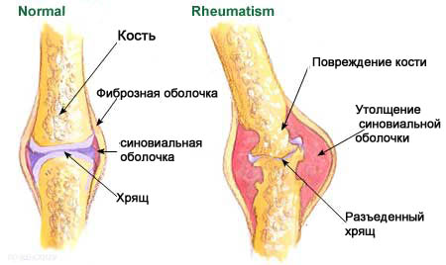
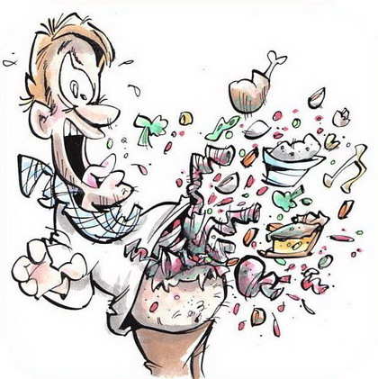
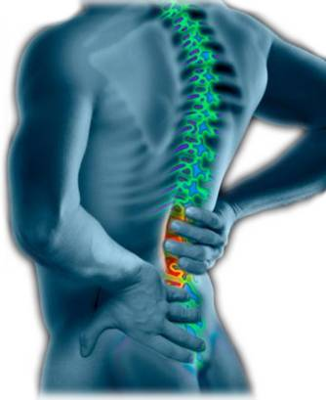
Болезни:
Радикулиты и ревматизмы;
Переедание;

Slide 45
Слабые места:
ягодицы, нижняя часть таза;
верхняя часть бедер;
крупные артерии;
Печень.
Notes:
Люди этого знака склонны к радикулиту и ревматизму. Вследствие недостатка кремния в организме у них могут быть плохими кожа, ногти и волосы. Стрельцы часто становятся спортсменами, а значит, подвержены травмам. Но у них сверхъестественные способности к восстановлению. Возможны частые заболевания горла. В зрелом возрасте - болезни нервов и расширение вен.

Slide 46
Советы:
соблюдайте диету;
хорошо высыпайтесь.

Slide 47
Рацион:
огурцы, кукурузные початки, свеклу;
различные крупы;
Чернослив;
лимон, землянику, яблоки, облепиху, смородину.
Notes:
«Нажимайте» на: огурцы, кукурузные початки, свеклу, различные крупы, чернослив, лимон, землянику, яблоки, облепиху, смородину.

Slide 48
Козерог (22.12 — 20.01)
Notes:
Ваша нежная кожа подвержена заболеваниям аллергического и инфекционного характера. Нередки заболевания почек, кишечника, костей.

Slide 49
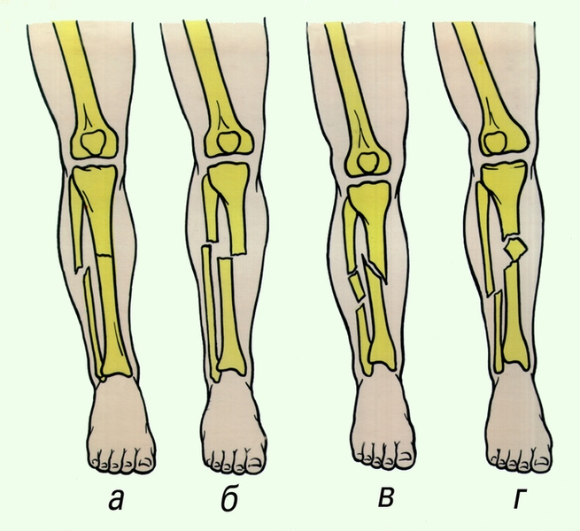
Болезни:
Переломы, растяжения коленного сустава;
Дефекты ног;
Notes:
Часто могут быть переломы, растяжения коленного сустава и другие дефекты ног. Также представителям этого знака угрожают анемия, хронический нефрит, катары верхних дыхательных путей, глухота, ревматизм и рахит. Время от времени Козероги страдают от депрессии. Такое состояние основано на трудностях жизни и большой ответственности, которая лежит на их плечах. Постоянная депрессия может быть передана по наследству.

Slide 50
Слабые места:
Позвоночник;
нижняя часть бедер;
коленные суставы и чашечка;
хрящи, связки, мениски;
кожа.

Slide 51
Советы:
берегите от травм коленные суставы;
уменьшите потребление соли.

Slide 52
Рацион:
Свекла;
сельдерей, щавель;
ячмень, овес;
яблоки, черная смородина;
орехи.
Notes:
Ваши продукты: свекла, сельдерей, щавель, ячмень, овес, яблоки, черная смородина, орехи.

Slide 53
Водолей (21.01—20.02)
Notes:
Водолеи, обратите внимание на свою кровеносную систему. Из-за плохой циркуляции крови, возможно варикозное расширение вен, боли в ногах и проблемы с сердцем.

Slide 54
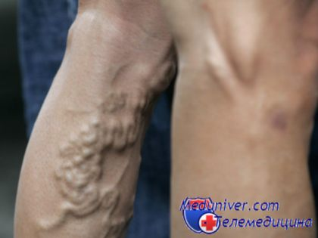
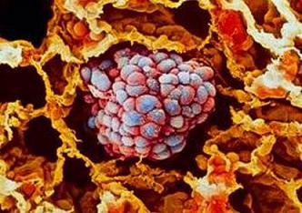
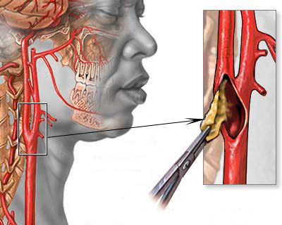
Болезни:
психосоматические заболевания и невралгии;
Онкозаболевания;
Инсульты;
Варикозное расширение вен.
Notes:
Склонны к нервным расстройствам, катару, диарее, геморрою, поэтому Водолею необходимо воздержание от алкоголя.

Slide 55
Слабые места:
Голени;
Лодыжки;
нервная система.

Slide 56
Советы:
Воздерживайтесь от алкоголя;
чаще бывайте на свежем воздухе;
делайте дыхательные упражнения;
ведите активный образ жизни.

Slide 57
Рацион:
Кабачки;
овес, ячмень;
клубнику, апельсины, гранаты и шиповник.
Notes:
Включайте в свой рацион кабачки, овес, ячмень, клубнику, апельсины, гранаты и шиповник.

Slide 58
Рыбы (21.02 — 20.03)
Notes:
Циркуляция крови у вас часто нарушена. Отсюда и проблемы: варикозы, отеки, нарывы, болезни рук и ног, частые простуды.

Slide 59
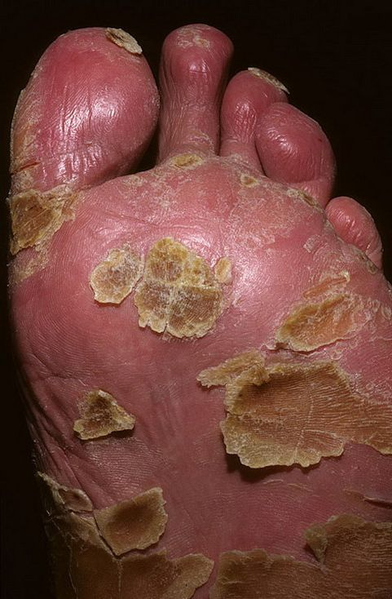
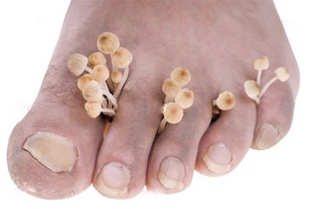
Болезни:
инфекциями, причиной которых являются грибки;
Экземы;
Послеалкогольный синдром;
простуды, осиплость голоса.
Notes:
К сожалению, это один из самых болезненных знаков зодиака. Их часто мучают экземы, грибковые поражения, простуды, отравления. Возможны несчастные случаи на воде.

Slide 60
Слабые места:
ступни ног и большие пальцы рук;
лимфатическая, эндокринная и иммунная системы.

Slide 61
Советы:
Закаляйтесь;
больше отдыхайте;
откажитесь от курения.

Slide 62
Рацион:
Огурцы;
фрукты;
орехи.
Notes:
В еде отдавайте предпочтение огурцам, фруктам, орехам.

